Slide 1
金蝶云星空ERP接口配置说明
2025年4月18日

Slide 2


01 准备工作
第一章 大标题与副标题 正文字
02 集成介绍
03接口配置具体步骤
03 报表与数据分析
03 报表与数据分析
04 灵当CRM产品对接多组织/多账套
05 常见问题解答
06 灵当CRM：深耕17年个性化CRM专家

Slide 3
01 准备工作
02 集成介绍
03 接口配置具体步骤
04 灵当CRM产品对接多组织/多账套
05 常见问题解答
06 灵当CRM：深耕17年个性化CRM专家

Slide 4
接口软件下载及配置

Slide 5
具体步骤整体流程说明
① 下载最新“灵当连接ERP”并登录
配置CRM账套信息
配置ERP接口基本信息

Slide 6
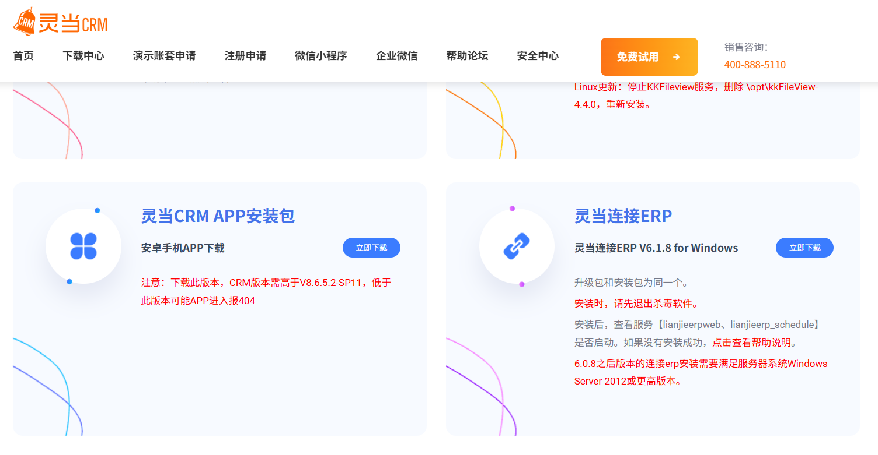

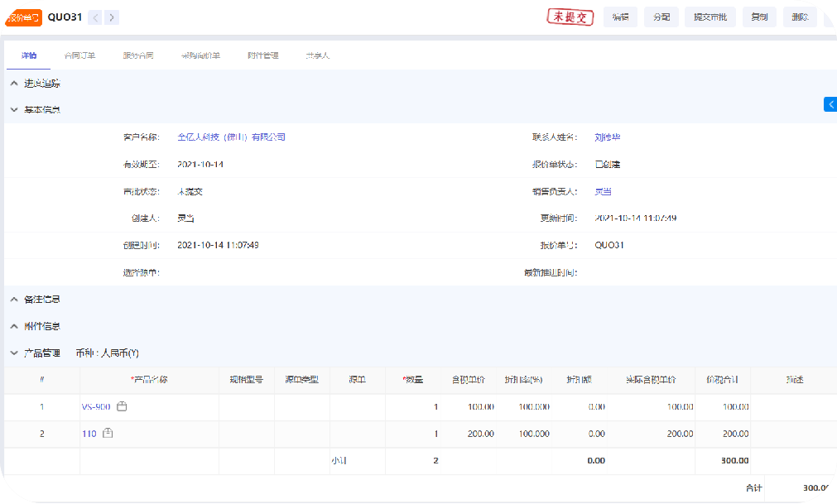
① 下载最新“灵当连接ERP”
如果灵当CRM是本地部署，连接ERP建议选择本地部署。建议进入客户CRM服务器，在71mis中下载最新“灵当连接ERP”软件包，并安装在客户CRM服务器中（注：服务器需能够访问CRM与ERP）
如果灵当CRM是租赁的，连接ERP可安装在客户的本地服务器当中，或者直接使用灵当的云服务器。

Slide 7

登录“灵当连接ERP”
按照图示操作
输入账号：admin
密码：空
进入灵当连接ERP后台
如果灵当CRM是租赁，连接ERP登录地址为：http://new.lianjieerp.com/user
企业号：如果租赁的CRM地址为https://crm.81mis.com/khXXX/，则企业号为：khXXX
账号：admin
密码为：123##

Slide 8
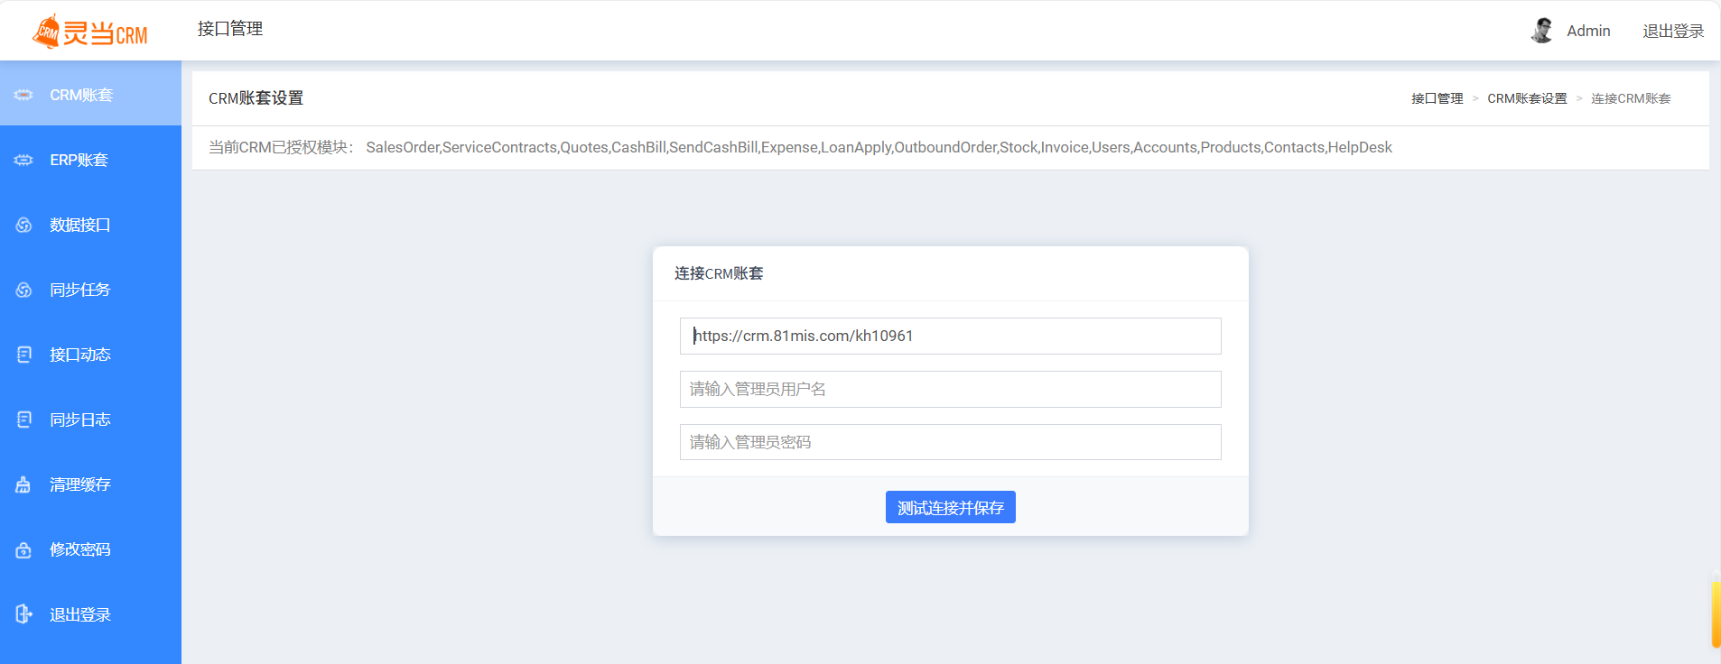
配置CRM账套信息
在管理员后台页面，点击“CRM账套”模块，输入CRM的链接地址（映射外网地址）以及系统管理员的账号和密码，点击测试连接并保存。

Slide 9
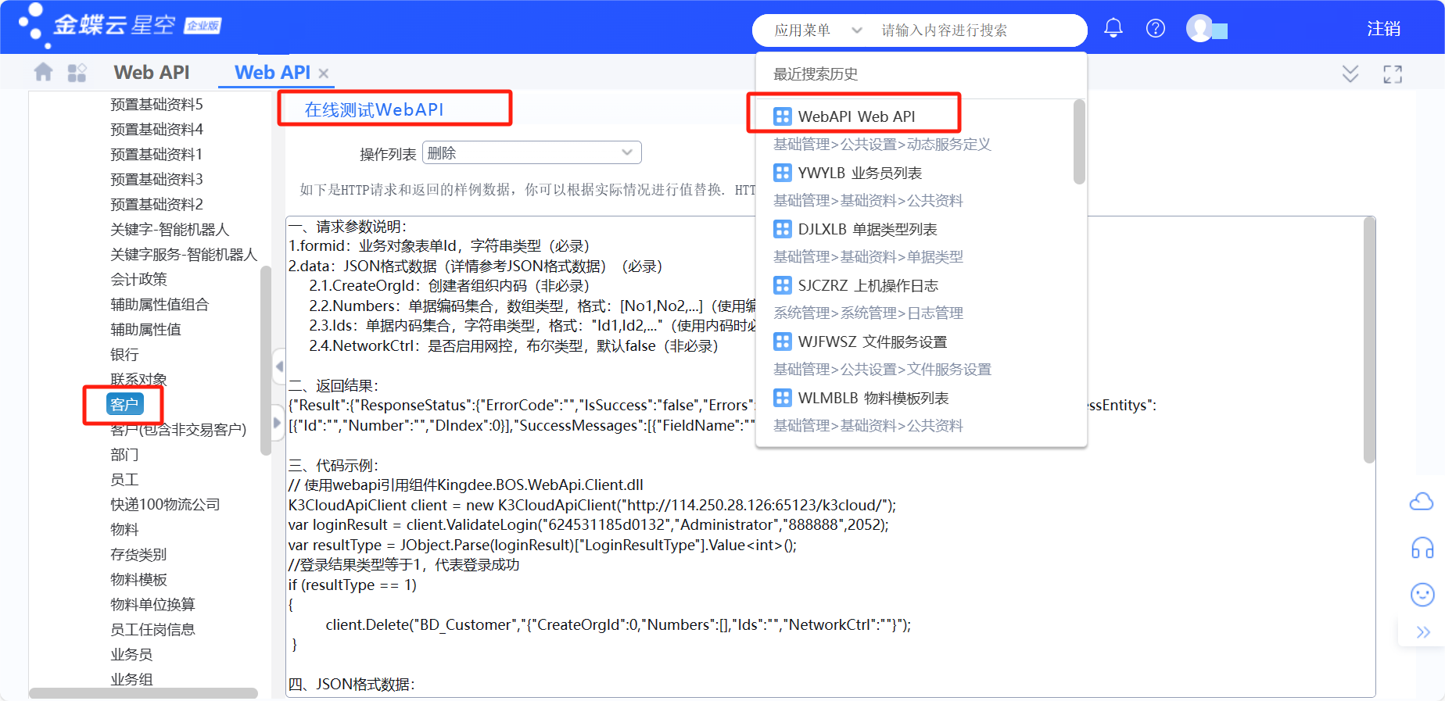
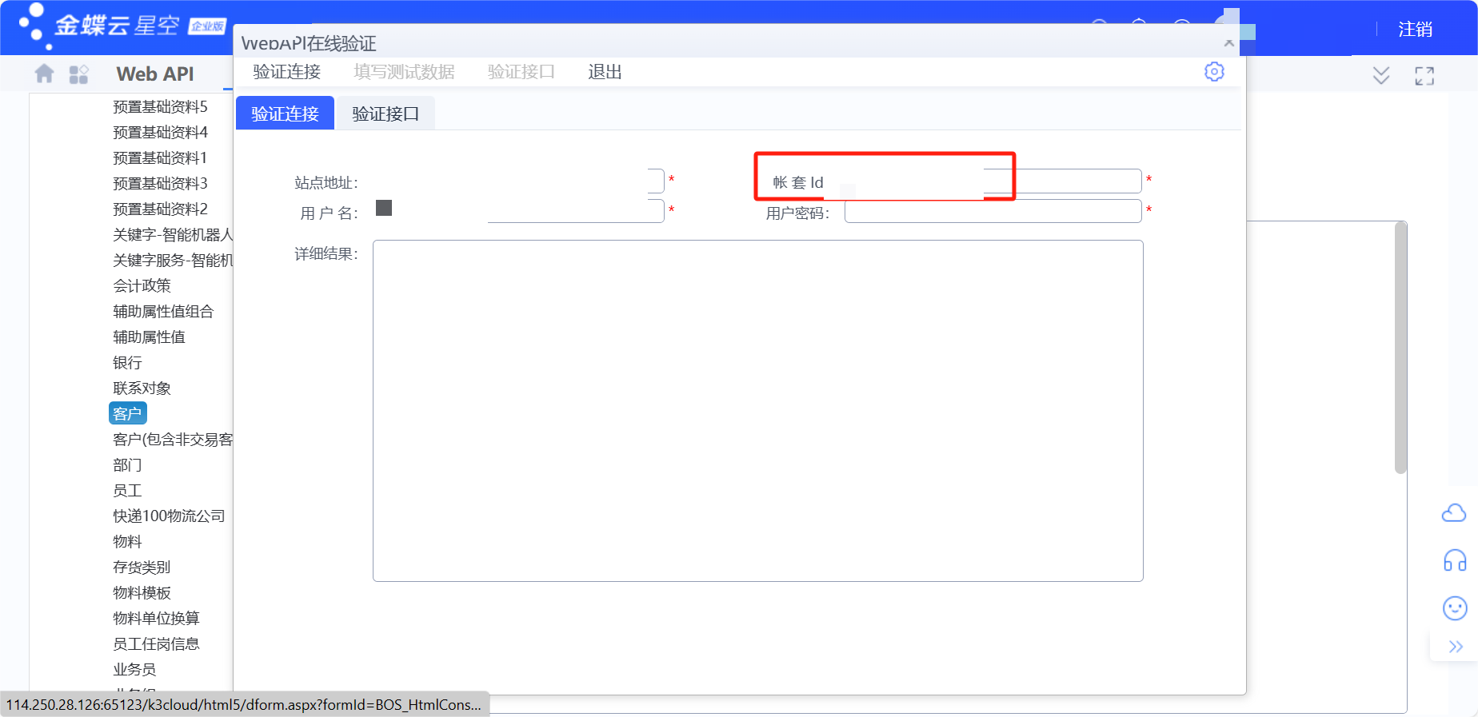
配置ERP接口基本信息（获取云星空账套ID）
登录金蝶云星空之后，点击右上角的搜索（放大镜），搜索WebAPI,然后左侧任意选择一个单据，点击在线测试WebAPI，即可看到账套ID。

Slide 10
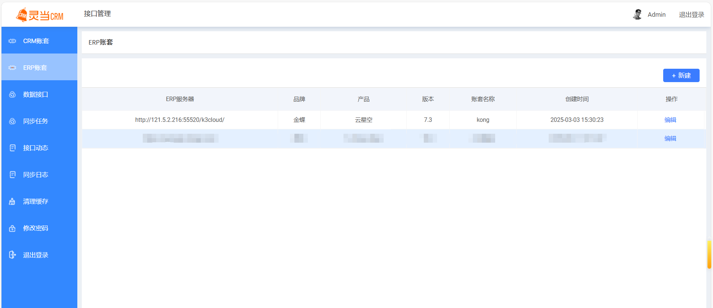
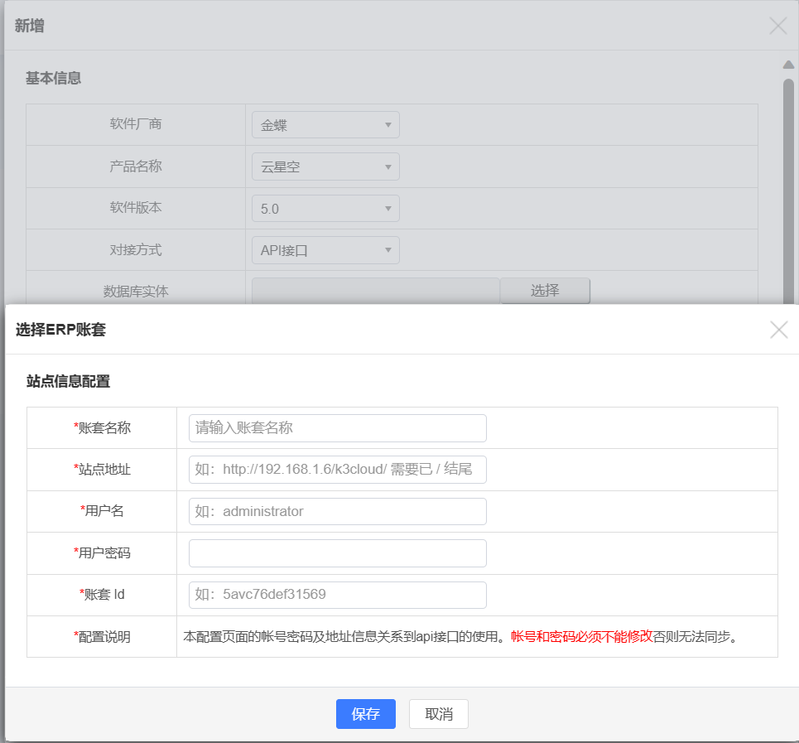
配置ERP接口基本信息
在ERP账套模块，点击新增，填写好对应的基本信息，进入站点地址的选择，输入相关配置信息后点击保存。

Slide 11
接口需求准备

Slide 12








搜集客户接口需求清单
CRM与ERP数据同步架构表（示例）
序号 | CRM模块 | 同步方向 | ERP模块 | 触发同步条件
1 | 客户 |  | 往来单位 | 保存后同步
2 | 联系人 |  | 联系人 | 保存后同步
3 | 销售订单 |  | 合同订单 | 审核后同步
4 | 产品 |  | 物料 | 审核后同步
... | ... | ... | ... | ...
灵当CRM
云星空
已成交客户
客户
客户
联系人
联系人
产成品
产品
物料
销售订单
审批通过后同步
销售订单
费用报销单
审批通过后同步
其他支出
全业务流程对接
为确保后续配置的顺利进行，在正式配置之前，请搜集并整理好客户接口需求清单，确定好对接字段

Slide 13
01 准备工作
02 集成介绍）
03 接口配置具体步骤
04 灵当CRM产品对接多组织/多账套
05 常见问题解答
06 灵当CRM：深耕17年个性化CRM专家

Slide 14
灵当CRM与金蝶云星空的接口流向示意图
左图所示接口流向图为常用配置，但针对客户和合同订单可通过接口配置实现反向同步（ERP→CRM）。
灵当CRM
云星空
已成交客户
客户
客户
联系人
联系人
十余年深度集成，无缝对接金蝶云星空。实现销售部只用灵当CRM，财务部只用金蝶ERP，减少数据重复录入和核对工作
可根据客户需求，打通收款单，销售发票，出库单等其他单据实现深度融合
打通企业内部多系统信息化孤岛，实现多维度数据同步互通，助力支撑企业业务闭环
支持将金蝶ERP的基础信息数据和售前到售后全业务单据，与CRM双向数据同步，提高协同效率
产成品
产品
物料
销售订单
审批通过后同步
销售订单
费用报销单
审批通过后同步
其他支出单
全业务流程对接

Slide 15

接口收费说明
金蝶云应用市场购买的灵当CRM | 非金蝶云应用市场购买的灵当CRM （包括本地部署、在线租赁）
赠送客户、产品、订单这几个模块的接口，其他模块的接口需额外购买 | 所有模块的接口由客户按照实际需求进行购买

Slide 16
01 准备工作
02 集成介绍
03 接口配置具体步骤
04 灵当CRM产品对接多组织/多账套
05 常见问题解答
06 灵当CRM：深耕17年个性化CRM专家

Slide 17
新增字段举例
注明：当默认字段不满足客户需求时，需双系统当中新增
(在视频中不做ERP字段新增介绍，因为ERP新配置字段一般由ERP实施人员配置）

Slide 18
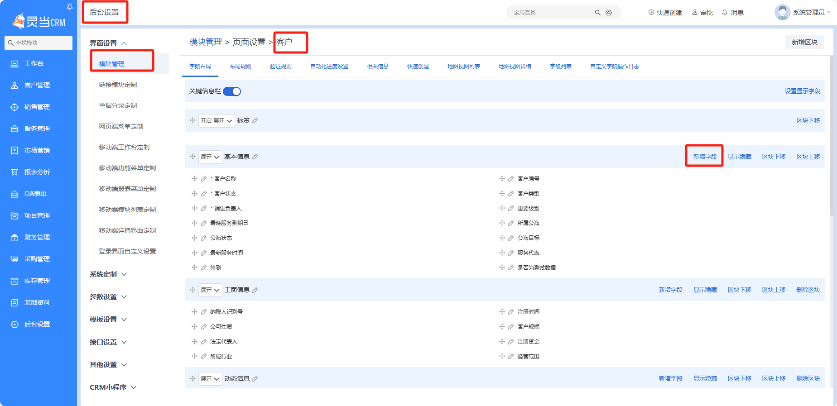
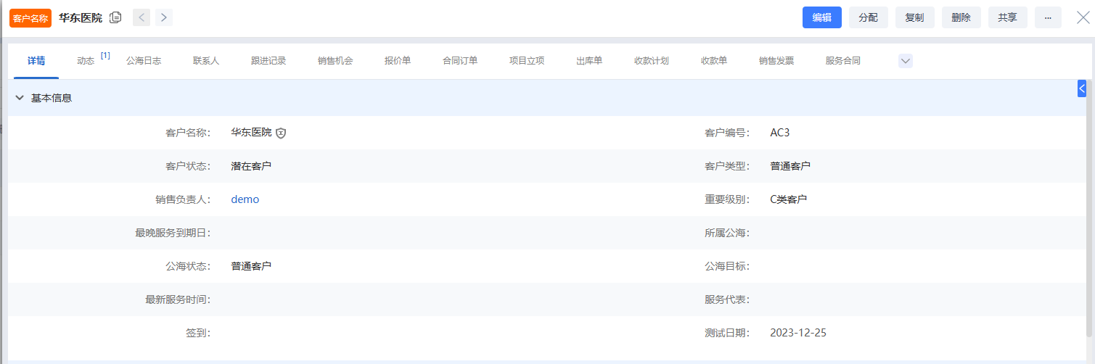
新增字段—在CRM中新增客户所需字段：测试日期
点击后台设置，模块管理—客户—新增所需字段：测试日期

Slide 19
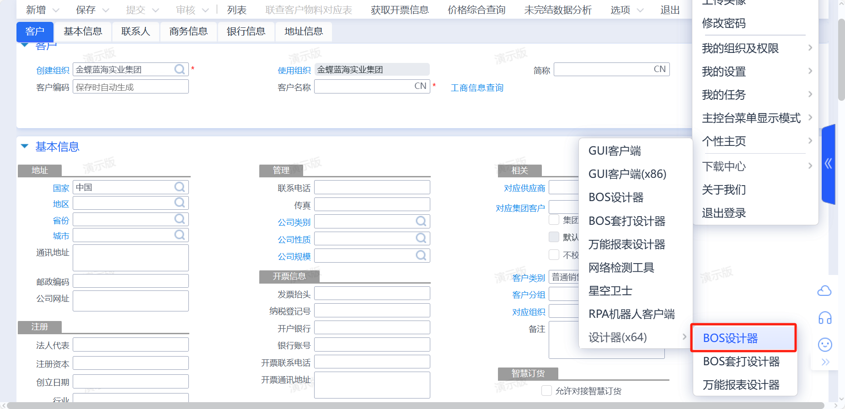
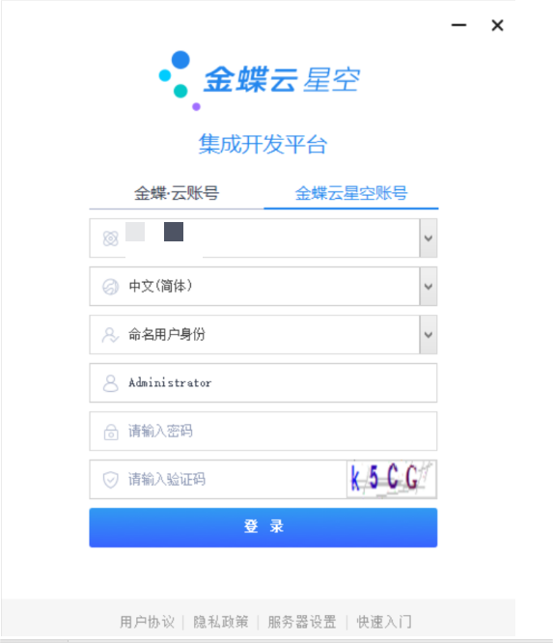
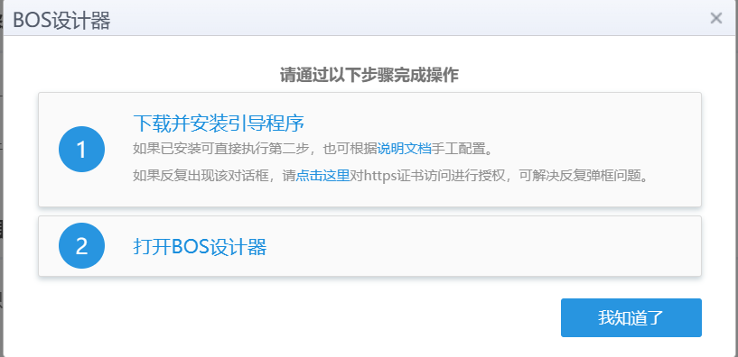
新增字段—在云星空当中配置字段：测试日期
点击右上角Administrator—下载中心—BOS设计器，安装并登录。

Slide 20
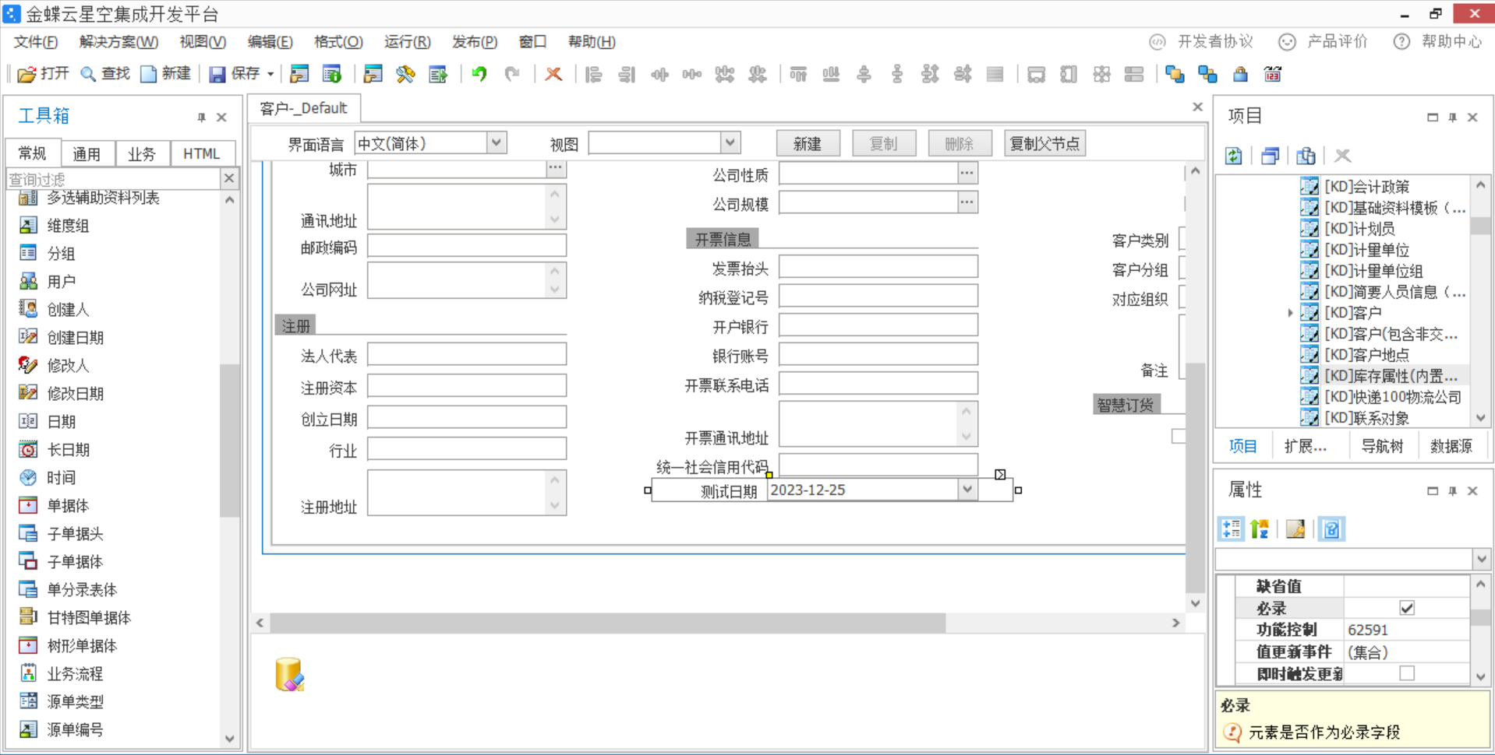
新增字段—在云星空当中配置字段：测试日期
左侧文件打开需要的菜单，右侧项目搜索：客户，然后左侧常规字段选择：日期，新增所需字段：测试日期（设置为必填项）即可。

Slide 21
ERP->CRM配置方法
（以产品接口为例）

Slide 22
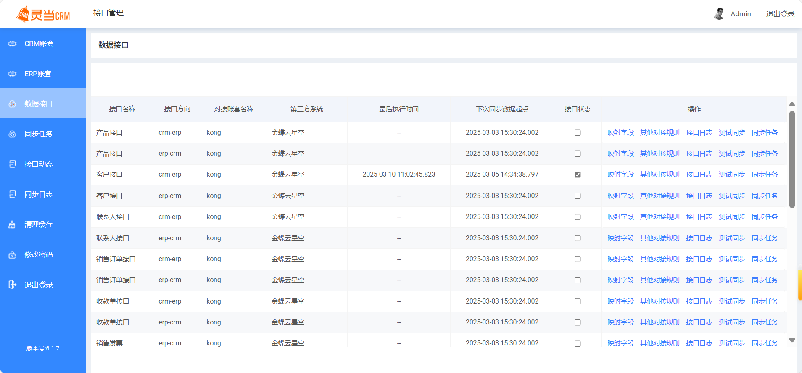
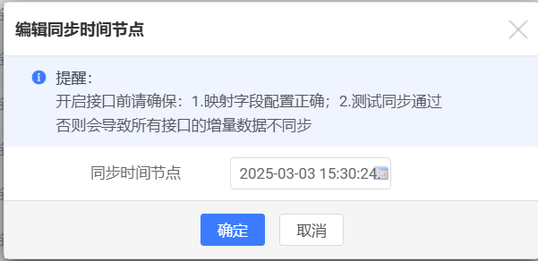
基本信息
在数据接口当中开启产品接口；
同步时间节点选择同步数据从什么时候开始同步，可往前选择；

Slide 23
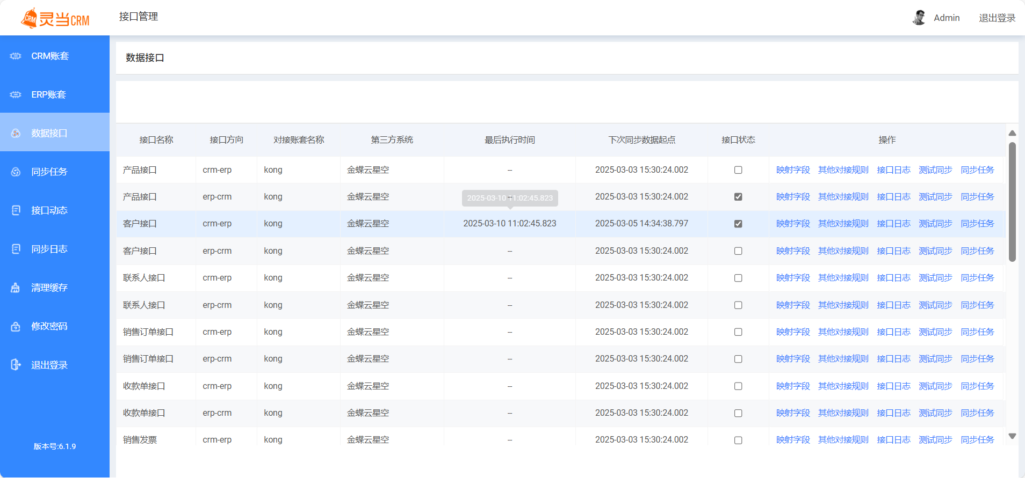
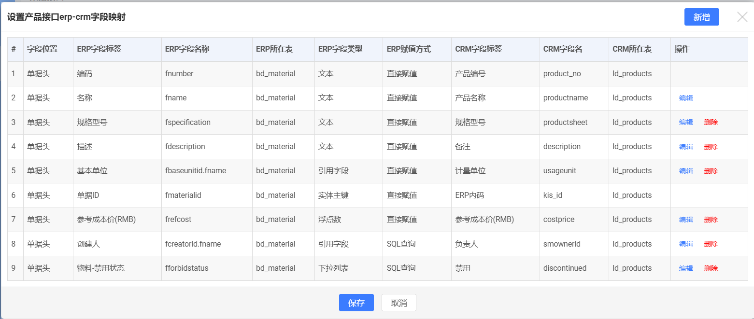
映射字段
根据客户需求配置所需映射字段

Slide 24
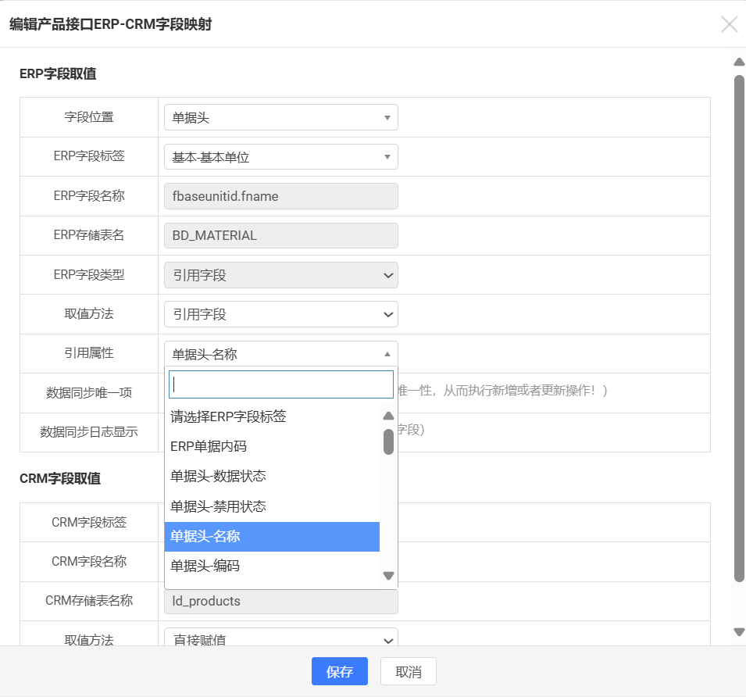
映射修改
如果ERP字段为引用字段，可以在引用属性当中选择引用名称，编码还是其他属性

Slide 25
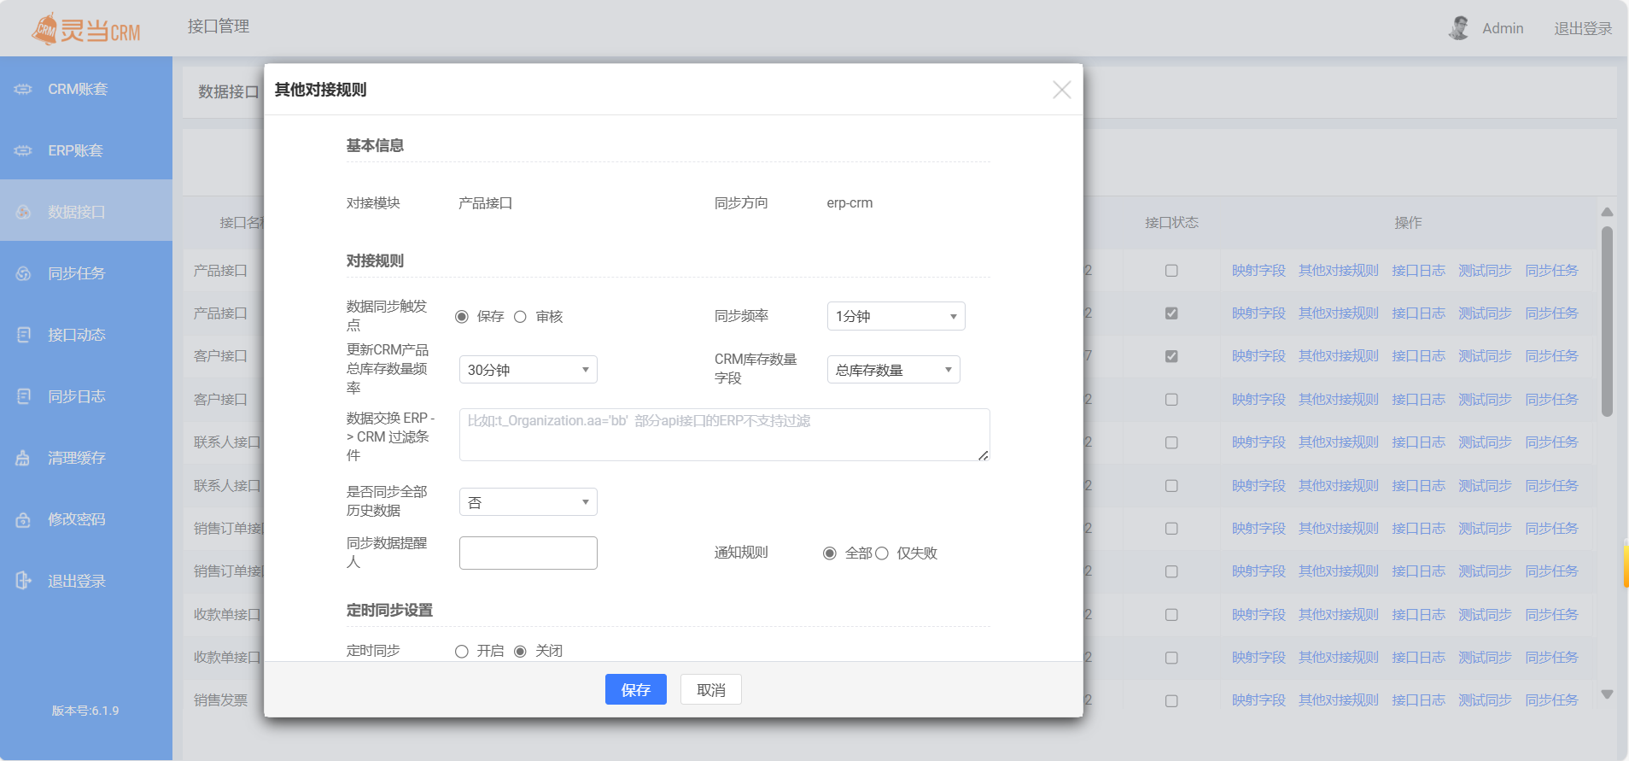
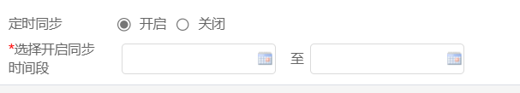
其他对接规则
点击设置单据同步的触发点
设置产品接口的同步频率，默认1分钟
选择更新库存数量频率
选择在CRM当中存储库存的字段
设置过滤条件
选择是否同步历史数据
选择同步提醒人
定时同步代表我只想把早上9点到晚上6点的数据进行实时同步，
不在这个时间段的数据会在第二天9点开始自动实时同步。

Slide 26
CRM->ERP配置方法
（以客户接口为例）

Slide 27
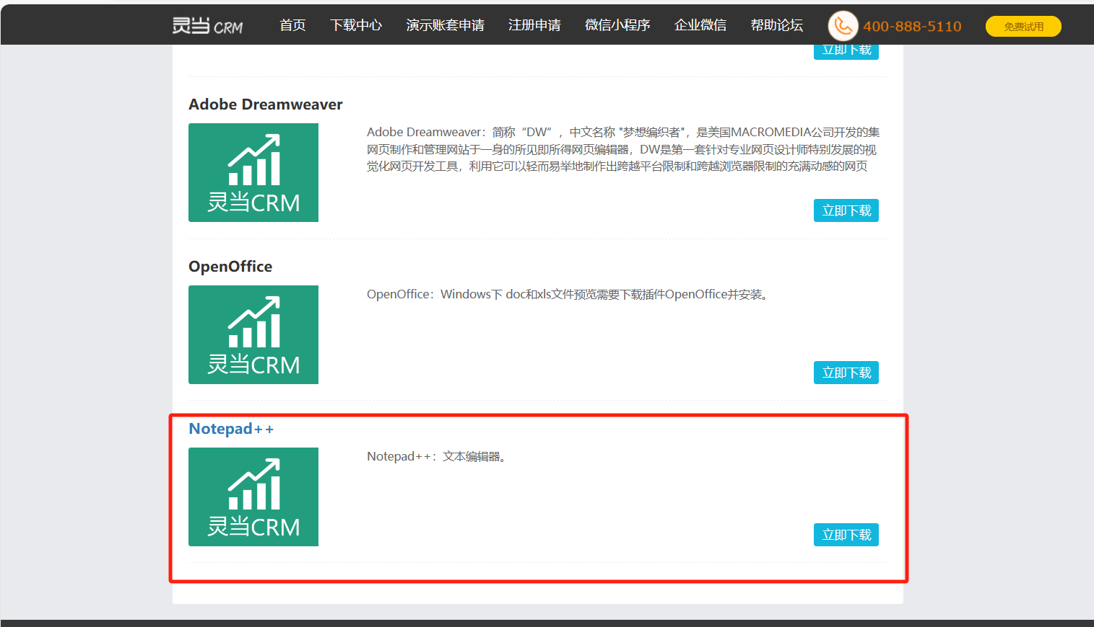
下载“Notepad++”软件
通过远程在客户CRM服务器中安装“Notepad++”软件（https://71mis.com/download/tools/）
当客户所需字段需要自定义的时候，需要用到该软件增加对应字段的在数据库文件当中的配置。

Slide 28
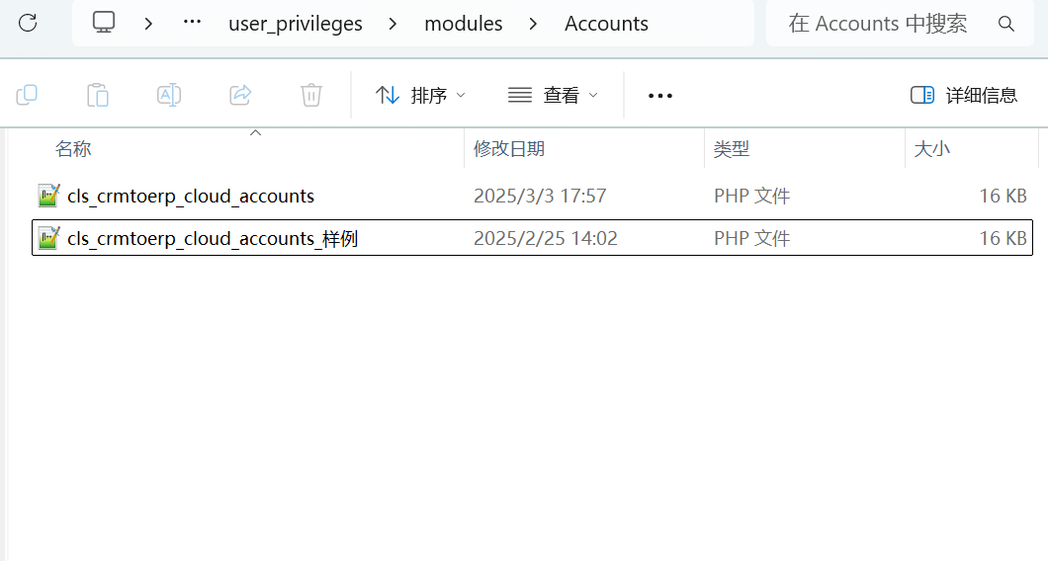
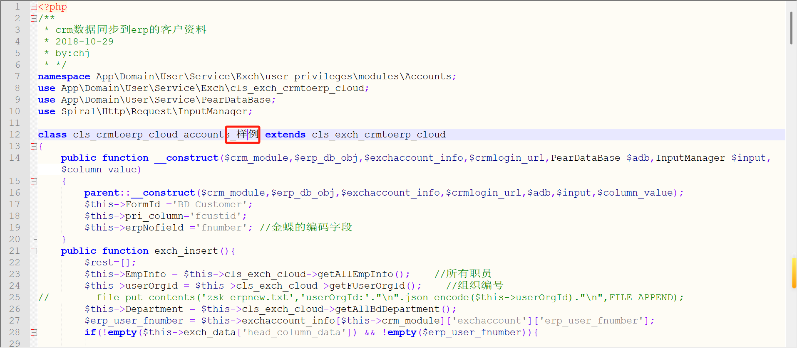
寻找客户模块在连接ERP文件下的配置文件
（1）在服务器上面打开该路径（C:\lianjieerp\www\lianjieerp_new\app\src\Domain\User\Service\Exch\user_privileges\
modules\Accounts，然后在当前文件夹下面复制PHP文件：cls_crmtoerp_cloud_accounts_样例，并且命名为：
cls_crmtoerp_cloud_accounts
（2）用notepad++打开cls_crmtoerp_cloud_accounts，删除“_样例”并且保存即可。

Slide 29
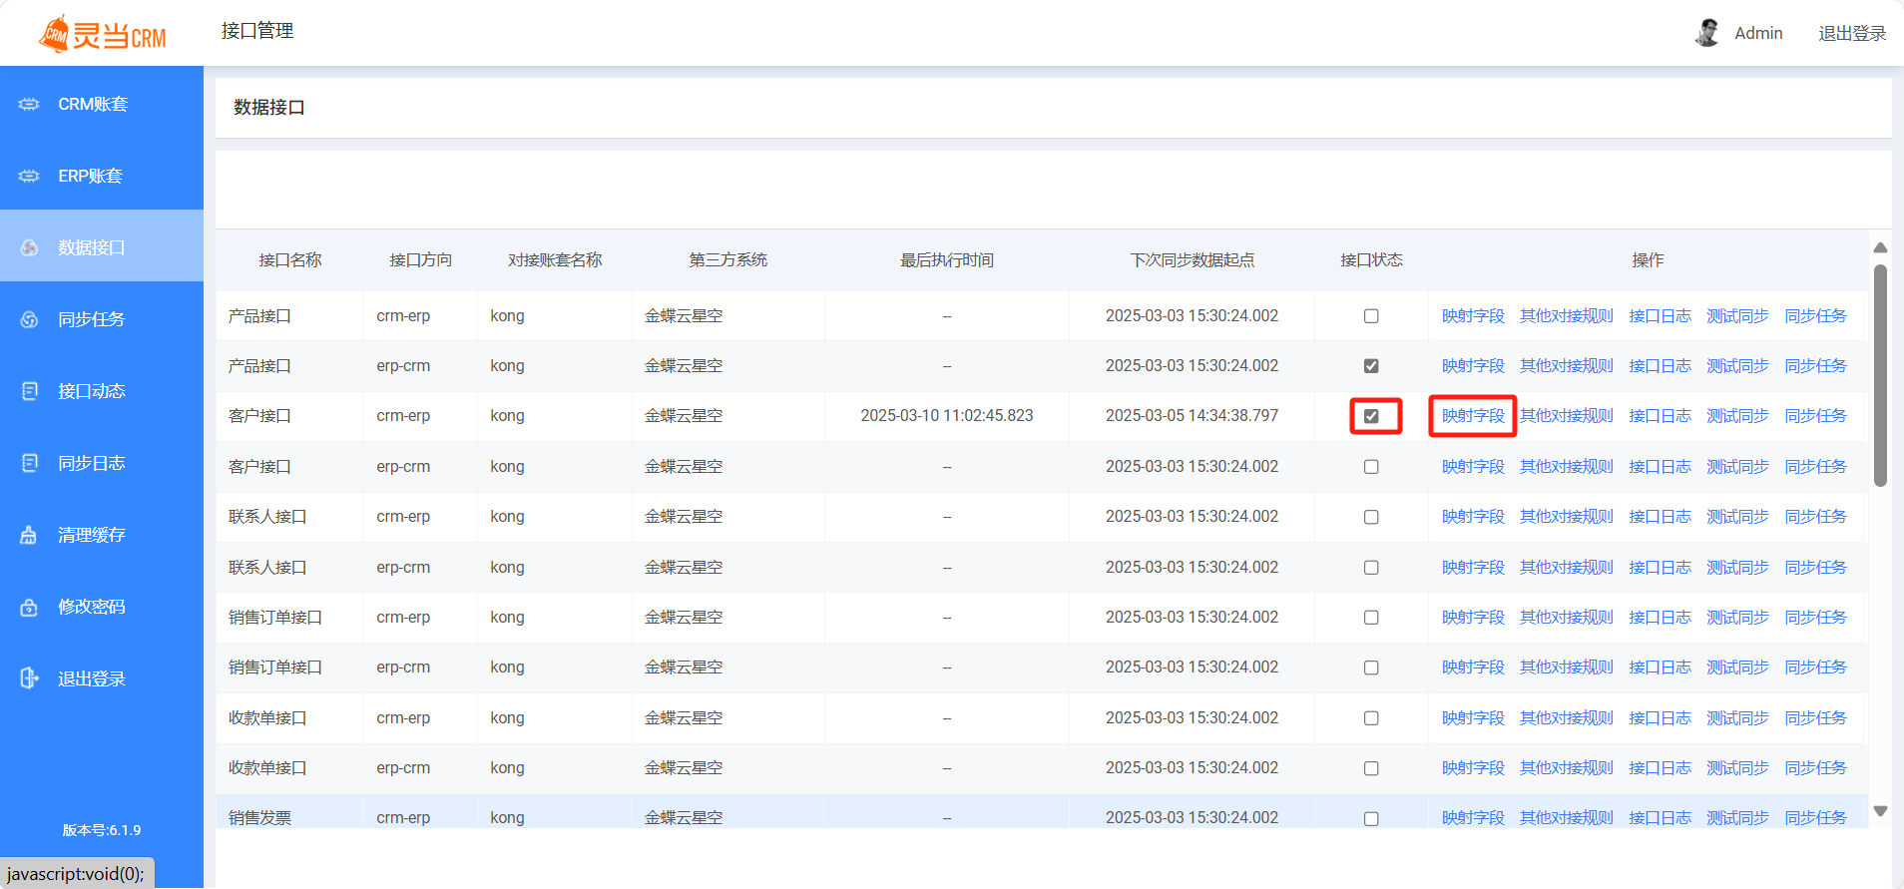
基本信息
在数据接口当中开启产品接口；
同步时间节点选择同步数据从什么时候开始同步，可往前选择；

Slide 30
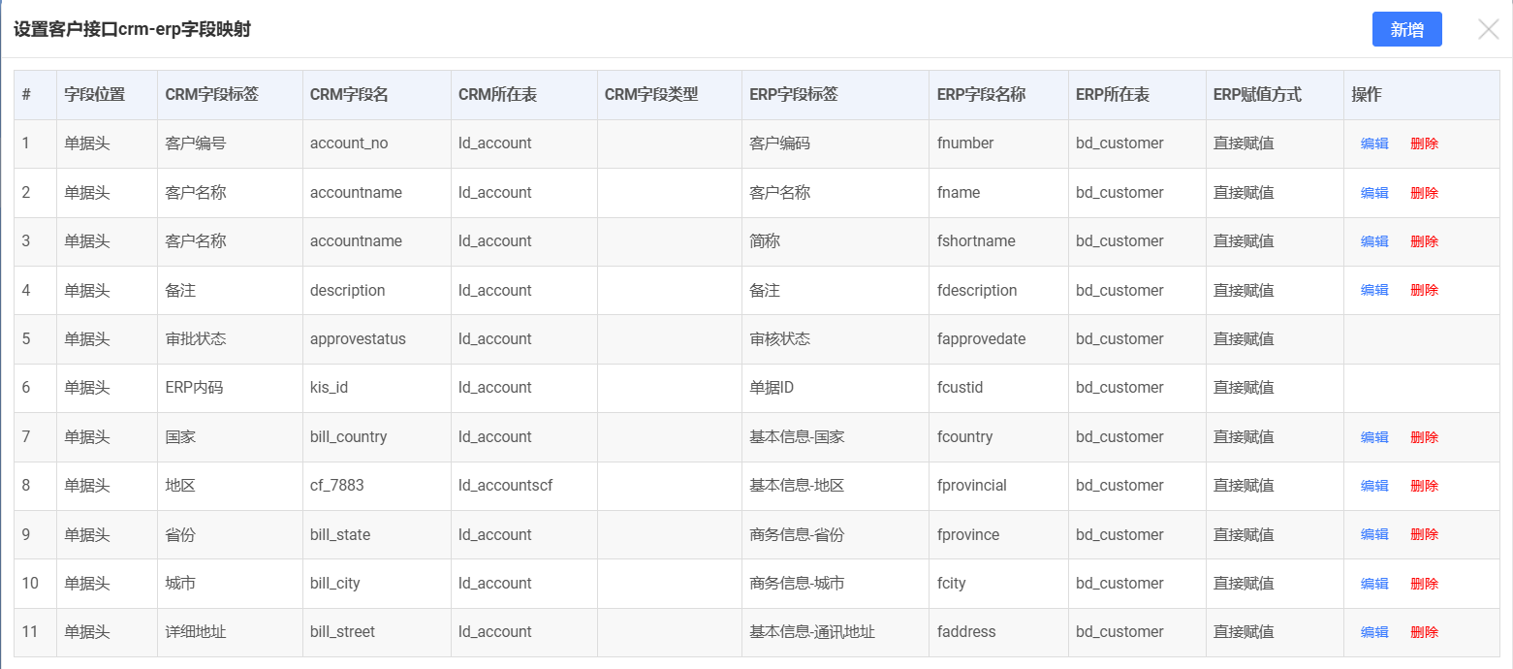
映射字段
根据客户需求配置所需映射字段

Slide 31
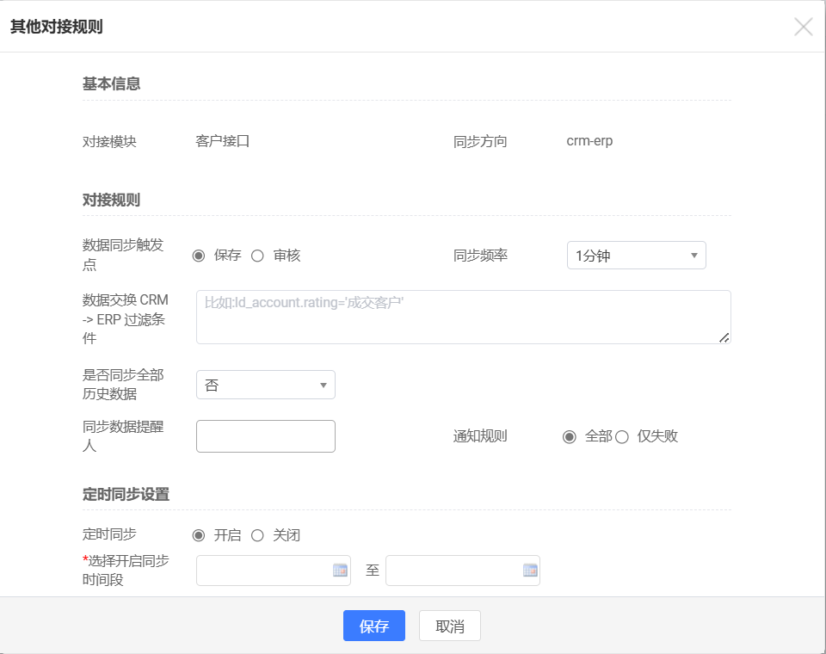
其他对接规则
明确同步方向
点击设置单据同步的触发点
设置客户接口的同步频率，默认1分钟
设置过滤条件
选择是否同步历史数据
选择同步提醒人
定时同步代表我只想把早上9点到晚上6点的数据进行实时同步，
不在这个时间段的数据会在第二天9点开始自动实时同步。

Slide 32
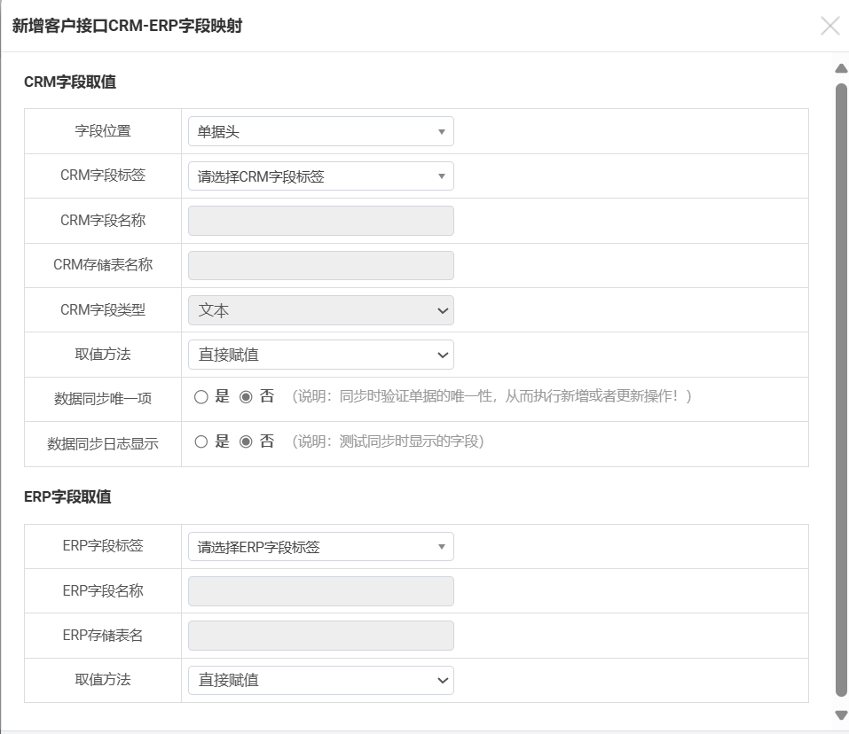
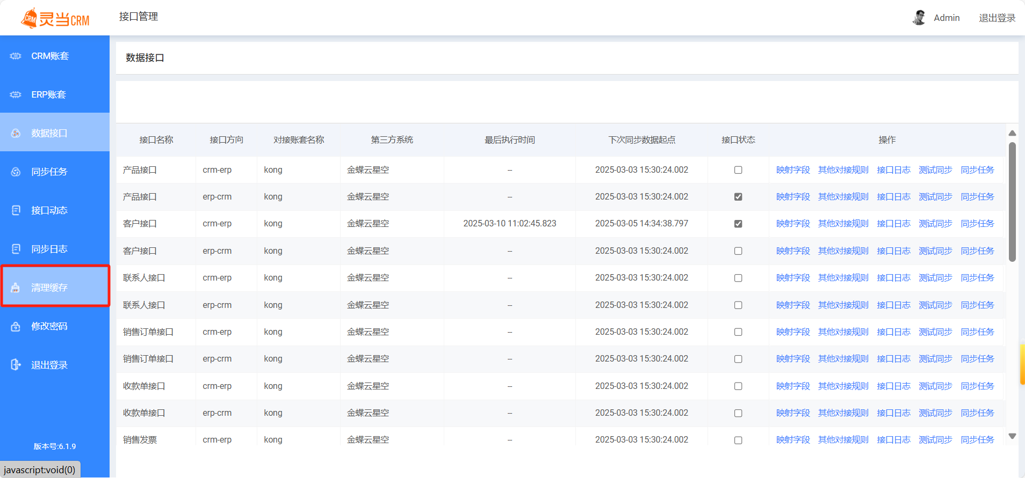

新增字段映射设置说明
选择CRM字段与相对应的ERP字段
选择取值方法
ERP新增字段若是在接口中无法查到时，请到连接ERP主界面点击
清除缓存即可查询到。
直接赋值不需要任何操作
SQL查询需要写SQL语句
（注：ERP取值方式不支持SQL语句）
默认值需要赋值默认值
选择取值方法

Slide 33
PHP配置语句介绍（CRM->ERP需要配置PHP语言）
当所配置的字段是表头字段的时候：
"字段名": " '. $exch_data['字段名小写'] . '",
当所配置的字段是表体字段的时候：
"字段名": " '. $end_data['字段名小写'] . '",
当所配置的字段需要关联其他单据的时候分两种情况：
（1）例如销售订单的客户在CRM当中已经拥有编码，只需要在接口配置当中CRM取值方法写SQL：
select account_no from ld_account where accountid = ? and deleted = 0
（2）例如销售员在CRM当中只是拥有名称，但是没有编码，需要在配置文件中先把名称转换为编码，然后使用Fnumber：
名称转编码：
//业务员
$salerid = $this->cls_exch_cloud->getSalerInfo($exch_data['fseller'], $exch_data['fsalegroupid'], $this->userOrgId);
下方层级当中所传字段使用Fnumber
"FUseOrgId": {
"FNumber": "' . $this->userOrgId . '"
},
当所配置的字段是固定的下拉框值的时候（连接ERP当中写SQL）：
"字段名": " '. $exch_data['字段名小写'] . '",或者"字段名": " '. $end_data['字段名小写'] . '",

Slide 34
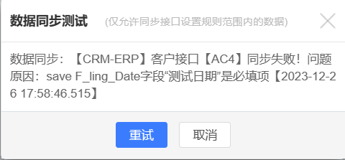
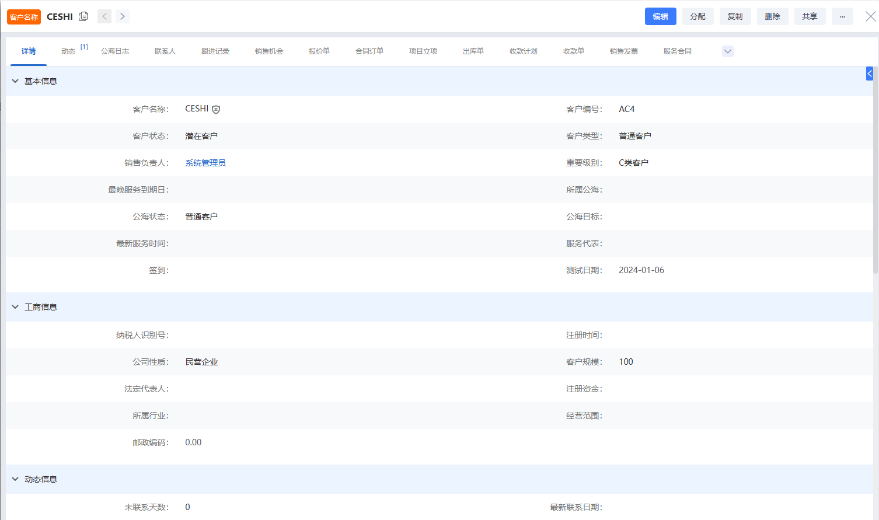
在CRM中新建一条客户单据测试是否会同步成功
第三步：看到上述报错信息之后到C:\lianjieerp\www\lianjieerp_new\app\src\Domain\User\Service\Exch\user_privileges\
modules\Accounts\cls_crmtoerp_cloud_accounts
下用Notepade++打开配置文件，配置“测试日期”的相关PHP语言；若没有报错请到金蝶云星辰当中看到对应的单据字段是否映射成功。

Slide 35
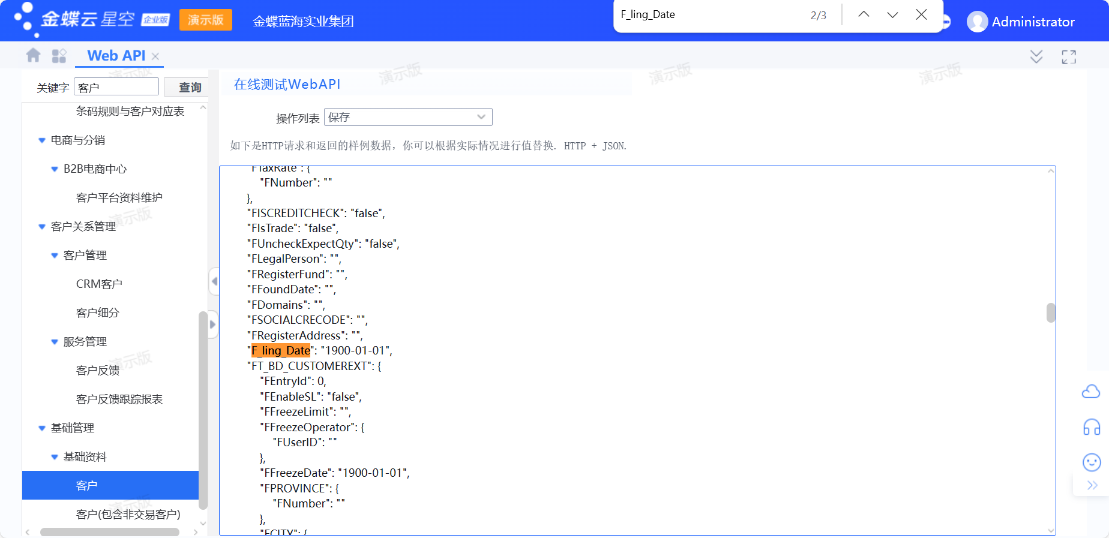
在Notepad++里面针对客户配置文件增加对应字段配置
1：先在webAPI中查看新增字段测试日期属于哪一个层级：查看可得”测试日期“属于最外围"Model"

Slide 36
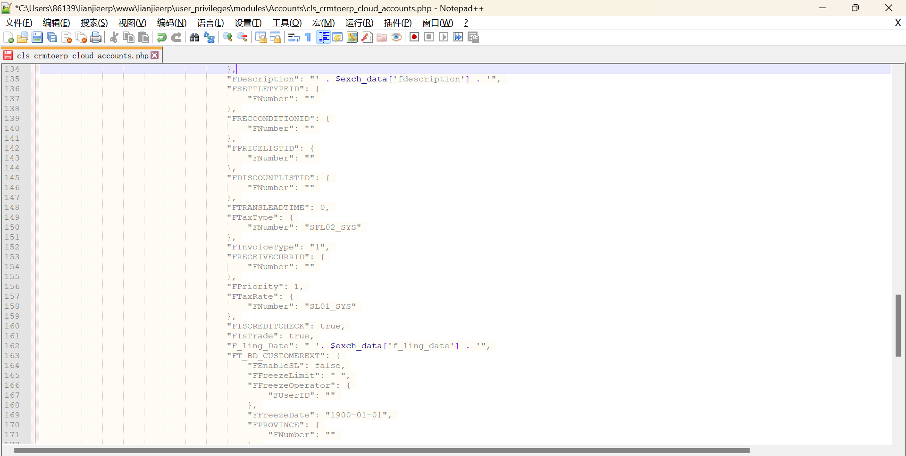
在Notepad++里面针对客户配置文件增加对应字段配置
2：在客户模块配置文件中找到层级"Model"，在该层级的最后一列新增：测试日期”的配置
"F_ling_Date": " '. $exch_data['f_ling_date'] . '",

Slide 37
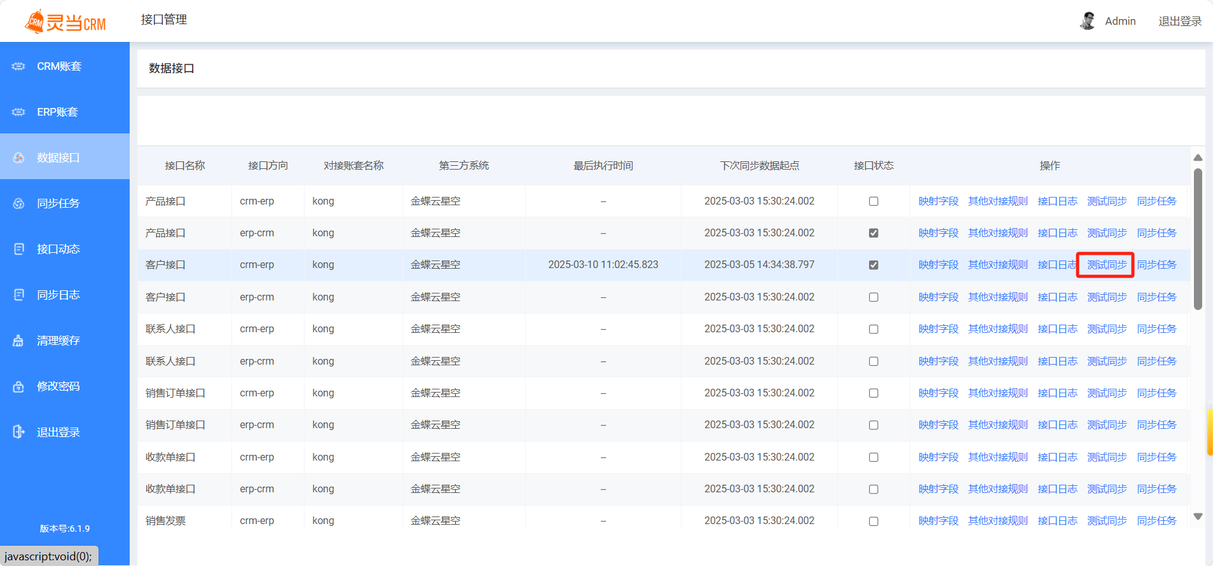
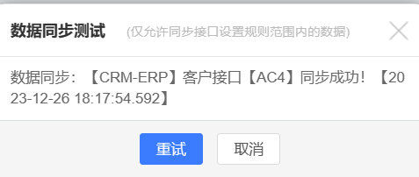
到连接ERP当中再次测试客户单据
即可看到同步成功的消息

Slide 38
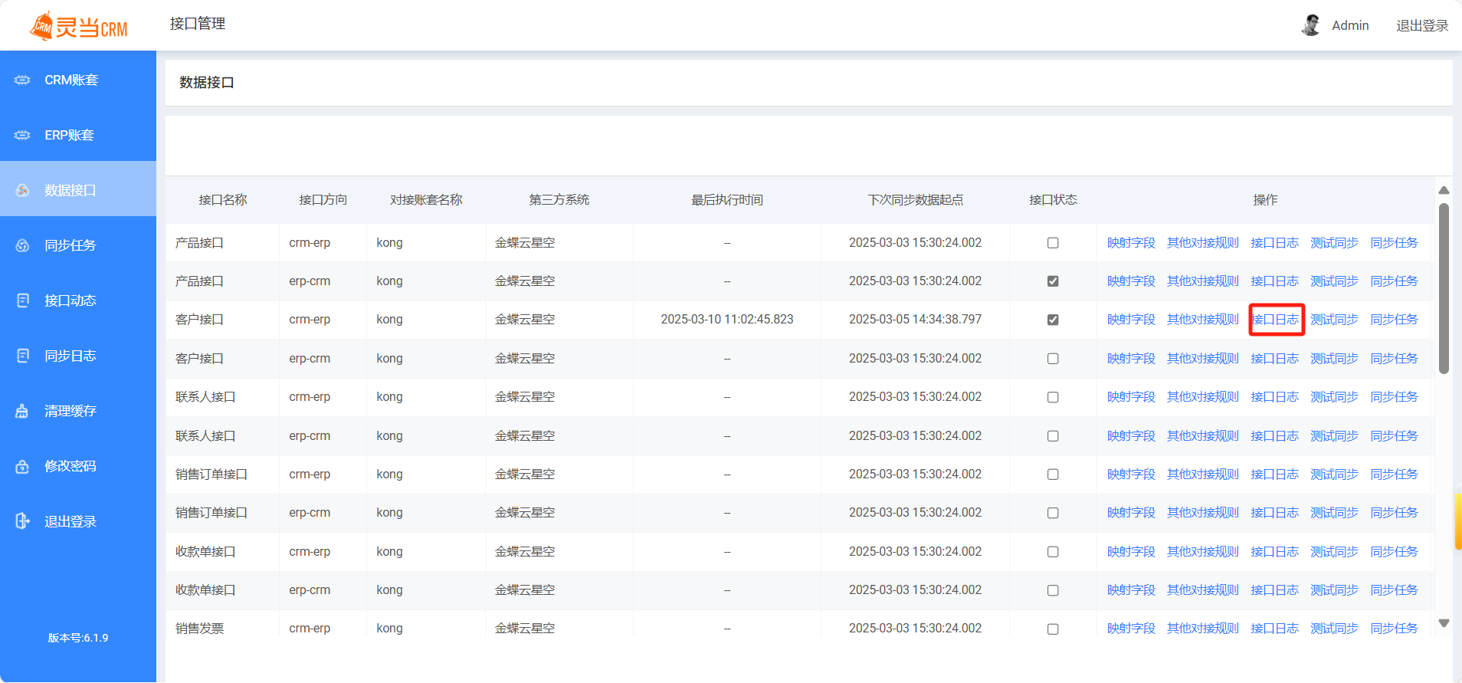
接口日志（同步日志）
接口日志代表改行接口的所有同步日志

Slide 39

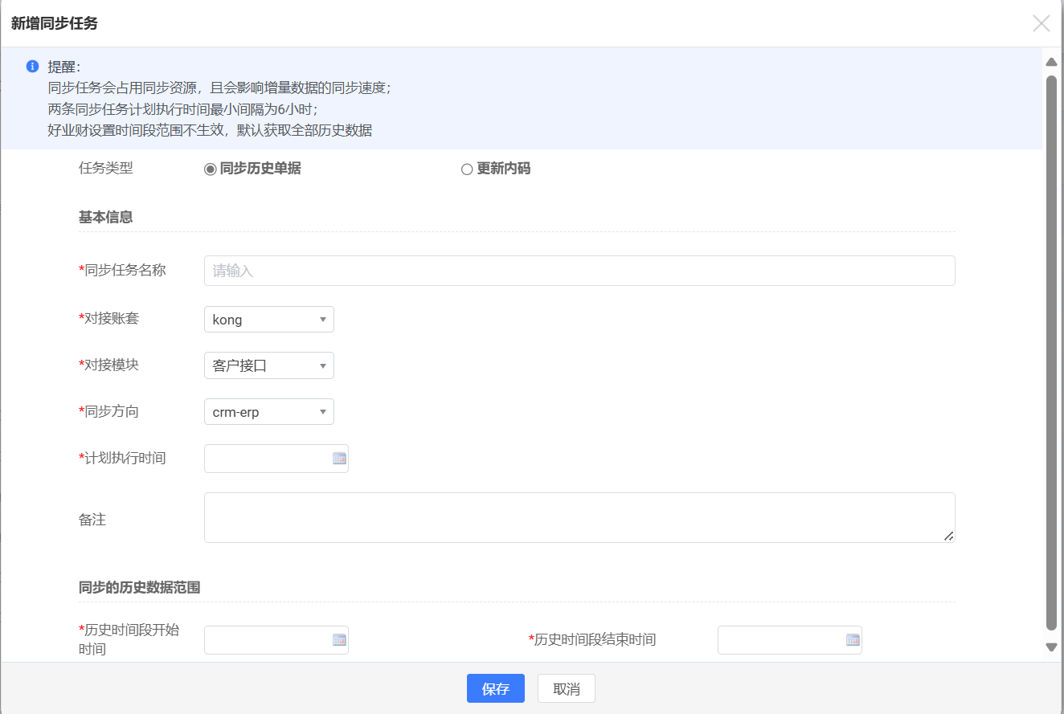
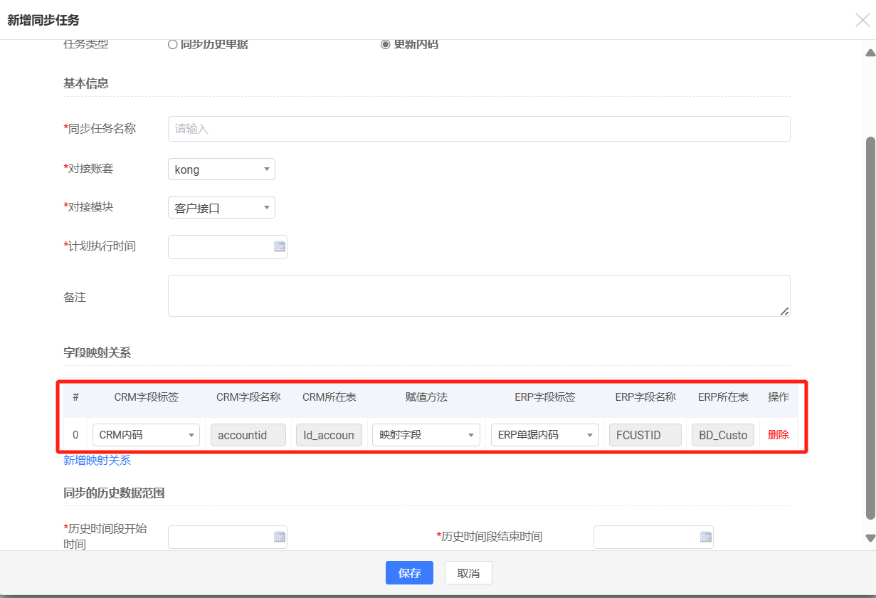
同步任务
同步任务主要适用于同步历史数据和更新内码
更新内码一般用于历史数据导入或者从ERP同步
到CRM之后，更新两个系统的客户内码
同步历史数据选择同步方向和历史数据的同步时间段等待同步即可

Slide 40
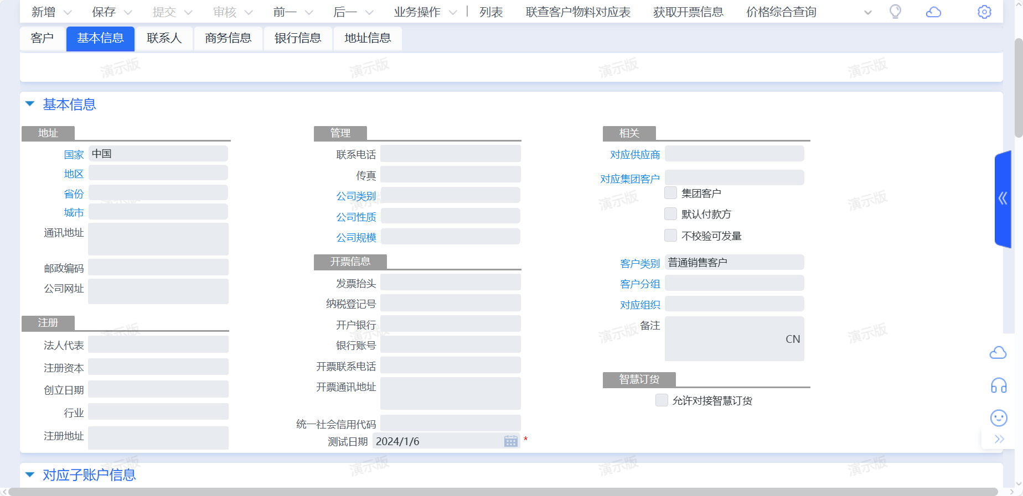
到金蝶云星辰当中查看同步成功的客户字段映射是否成功
即可看到”测试日期“字段已经成功映射

Slide 41
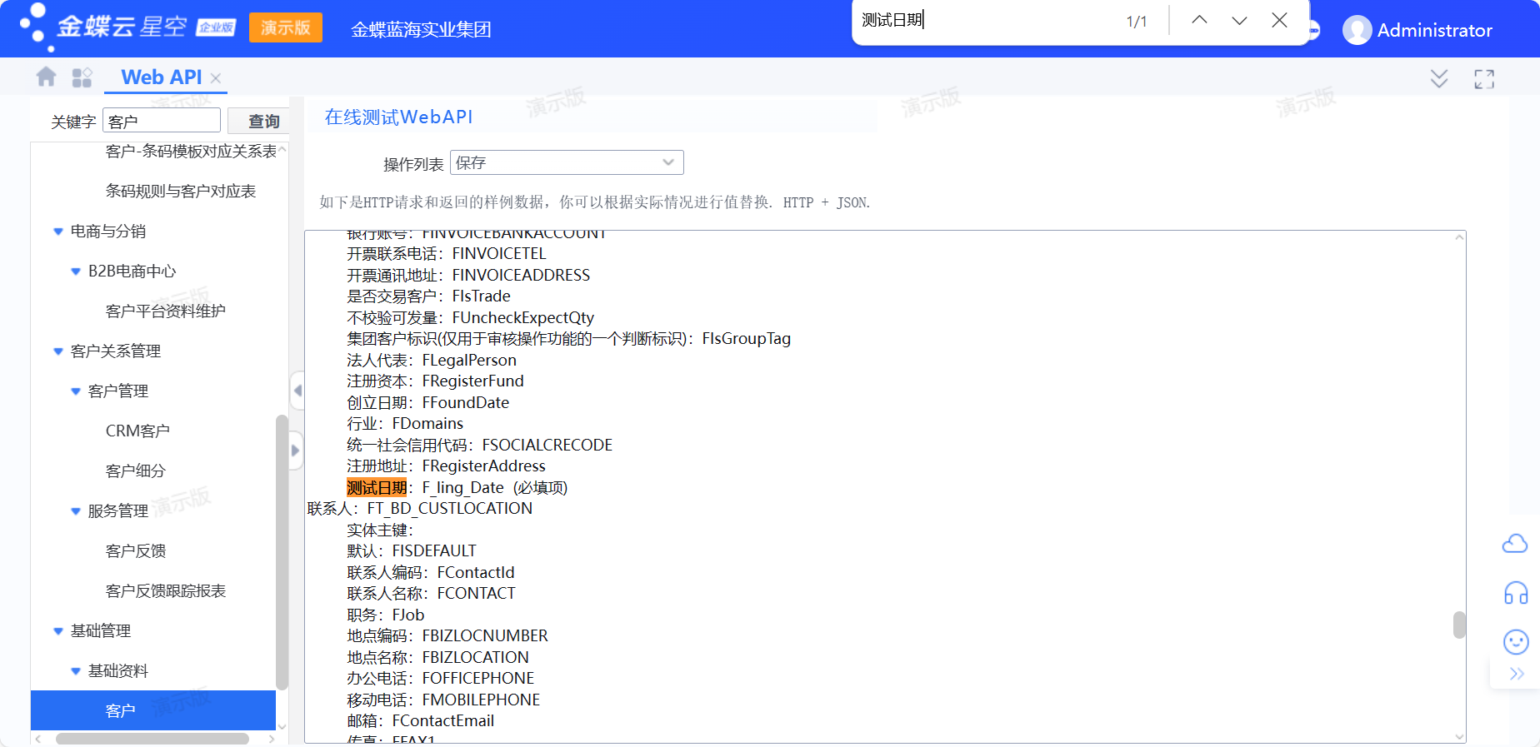
ERP字段名查找：第一种
用拥有WebAPI权限的账号登录金蝶系统，然后右上角搜索API，左侧搜索客户，点击操作列表：选择保存，下方搜索新增的字段对
应的字段名。例如测试日期：F_ling_Date

Slide 42
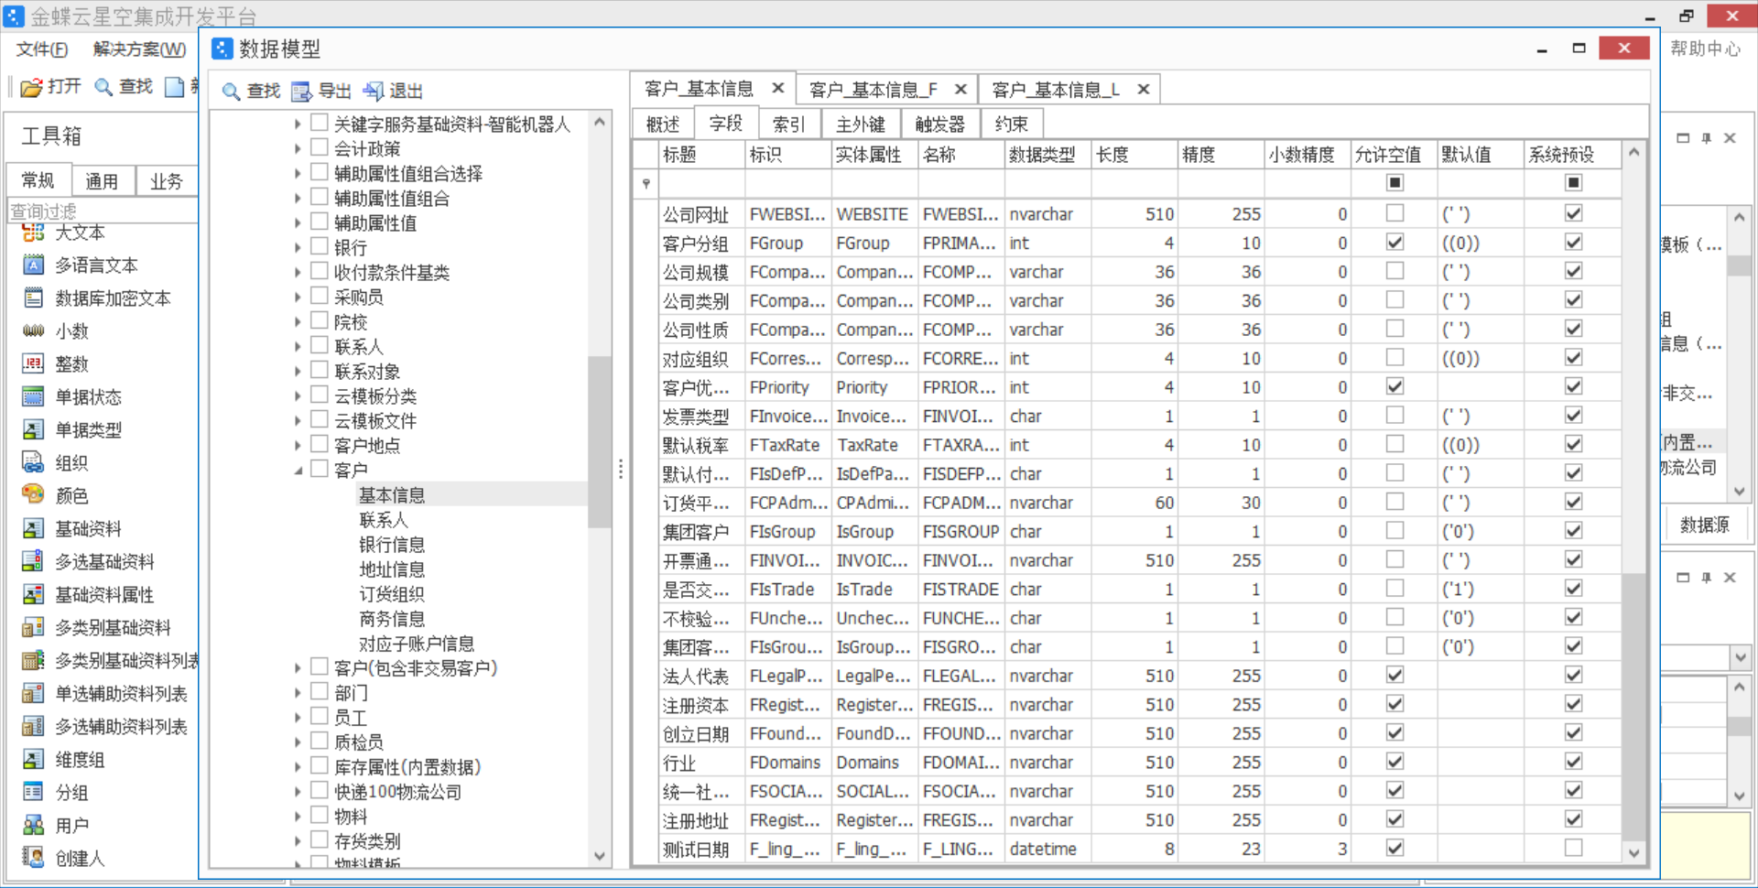
ERP字段名查找：第二种
开发平台：点击左上角文件—数据模型—基础管理—基础资料—客户—基本信息，点击字段，即可看到“标识：数据库字段名：测试日期”

Slide 43
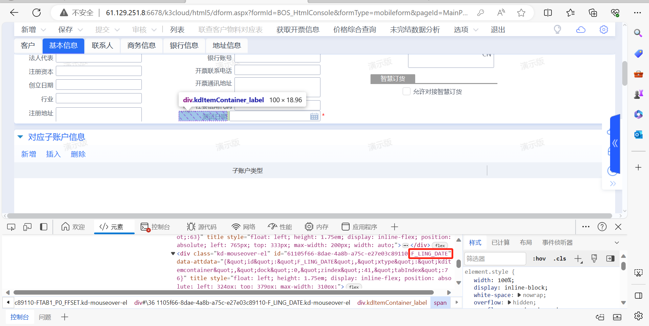
ERP字段名查找：第三种
登录金蝶系统，F12调用出开发源码，找出对应字段名。

Slide 44
01 准备工作
02 集成介绍
03接口配置具体步骤
04 灵当CRM产品对接多组织/多账套
05 常见问题解答
06 灵当CRM：深耕17年个性化CRM专家

Slide 45
多组织对接具体介绍

Slide 46
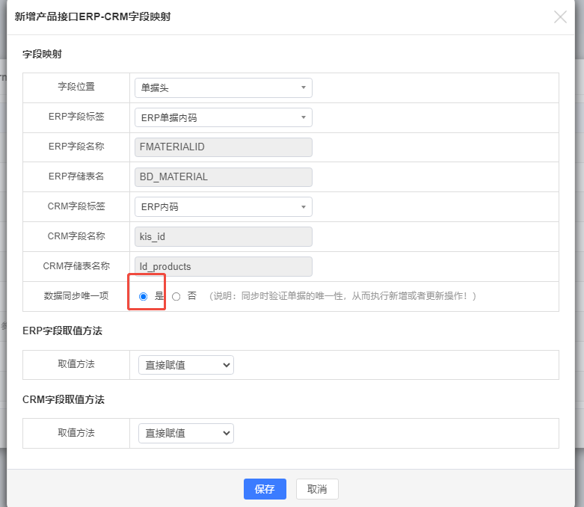
多组织-客户/产品模块erp->crm方向
1、客户/产品模块erp->crm方向
a、一个编号的产品在crm只显示一条
a) 接口的单据唯一值字段设置为单据编号，使用组织字段不需要映射，
b) 接口可以增加过滤条件：创建组织=使用组织 （例产品模块：FCreateOrgId=FUseOrgId）可以避免同一个编号的数据重复同步
b、一个编号的产品在erp被分配到几个使用组织，在crm显示几条
a) 接口的单据唯一值字段应该使用erp单据内码字段，
b)需要配置使用组织字段映射用来区分数据，
c)需要在crm新增一个自定义字段erp编号用来映射星空的单据编号，
d)crm默认的单据编号字段不映射，不映射会按照crm编码规则自动生成编号

Slide 47
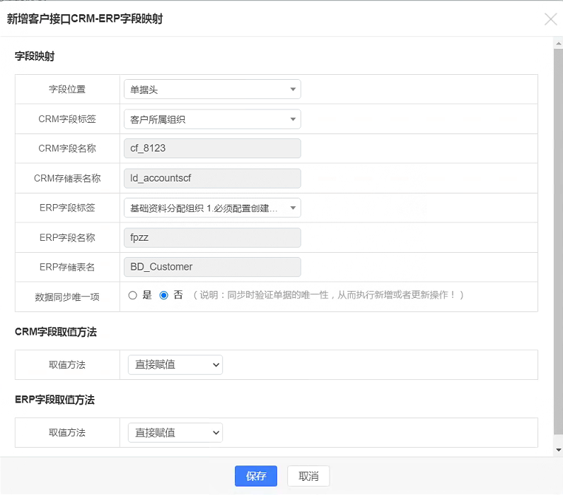
多组织-客户/产品模块crm->erp方向
2、客户/产品模块crm->erp方向
(1)云星空客户数据为分配型，即创建组织字段不能更改只能选择一个组织，客户审核后通过分配给其他组织使用
①映射erp创建组织字段给默认值为总组织
②使用接口分配需要在crm增加一个多选框字段（使用组织），选项值需要与云星空的组织名称一致，接口需要映射创建组织，和使用组织字段。（使用接口分配客户需要关闭云星空对应模块的审批流程，星空有审批流程的模块无法调用接口进行审核）
使用组织映射方法：
Crm字段选择增加的多选框字段使用组织；erp字段选择“基础资料分配组织 1.必须配置创建组织 2.CRM映射字段必须为多选且值为ERP组织名称”
③客户手动分配，接口只需要配置创建组织字段，星空的客户审核以后，客户自己在云星空进行分配操作。
(2)云星空客户可以选择创建组织，和使用组织字段
①接口分别映射星空的创建组织和使用组织字段

Slide 48
多组织-订单模块
3、订单模块crm->erp（订单，出库，收款等业务单据处理方式基本一致）
Erp的销售组织，库存组织，付款组织等组织类型的字段都需要配置映射，
客户和产品字段的SQL要按照实际接口的映射关系进行调整
4、订单模块erp->crm
客户和产品字段的SQL要按照实际接口的映射关系进行调整

Slide 49
多账套对接具体介绍

Slide 50
多账套
1、接口erp->crm
(1)多账套之间erp的产品或客户数据不存在编号重复的情况、或多账套间编号重复的数据所有值完全一致：
a、接口正常映射，可以用单据编号作为唯一值，多账套间编码相同的数据会更新crm同一条数据。
(2)多账套间erp数据编号存在重复情况且编号相同数据在不同组织代表不同数据
a、在crm增加两个字段：erp单据编号、所属账套
b、接口映射erp单据编号和所属账套同时作为单据唯一值
c、Crm默认单据编号字段不映射，自动生成流水号
2、接口crm->erp
(1)Crm数据只需要同步到erp其中一个账套
a、Crm增加字段所属账套，根据账套字段设置过滤条件
(2)Crm数据需要同时传递多个账套
a、crm增加多个字段用来对应不同账套的erp内码，例kis_id1,kis_id2.....
b、接口映射时，每个账套crm用不同的字段对应星空的erp内码字段
c、接口做特殊处理将每个账套的内码反写到该账套接口配置的内码字段上，也可以通过配置双向接口用erp->crm方向接口在将内码反写回来。

Slide 51
01 准备工作
02 集成介绍
03接口配置具体步骤
04 灵当CRM产品对接多组织/多账套
05 其他问题
06 灵当CRM：深耕17年个性化CRM专家

Slide 52
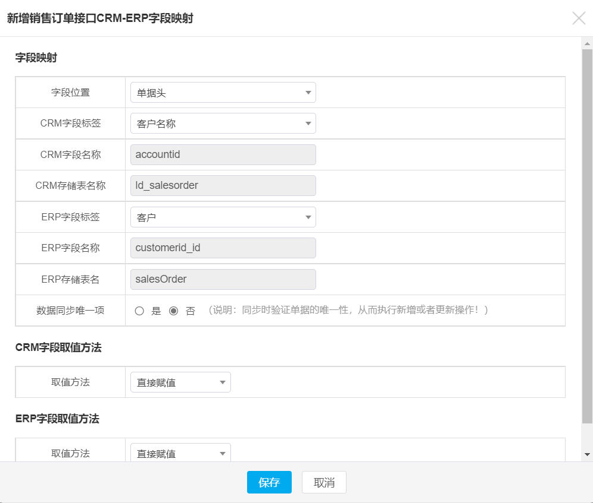
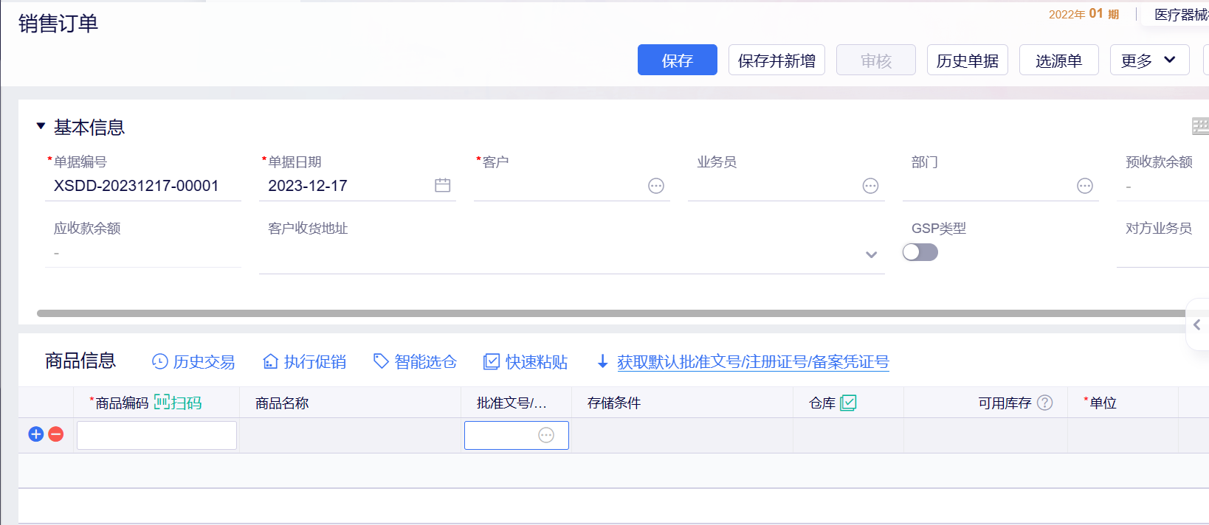
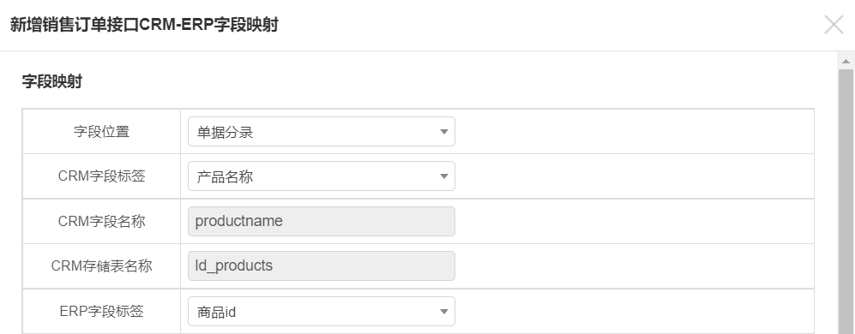
注【字段位置】差异：ERP->CRM
界面列表普通字段即为‘单据头’；产品分录字段即为‘单据分录’；
如：在crm销售订单中，除产品管理模块字段为‘单据分录’，其余均为‘单据头’。

Slide 53
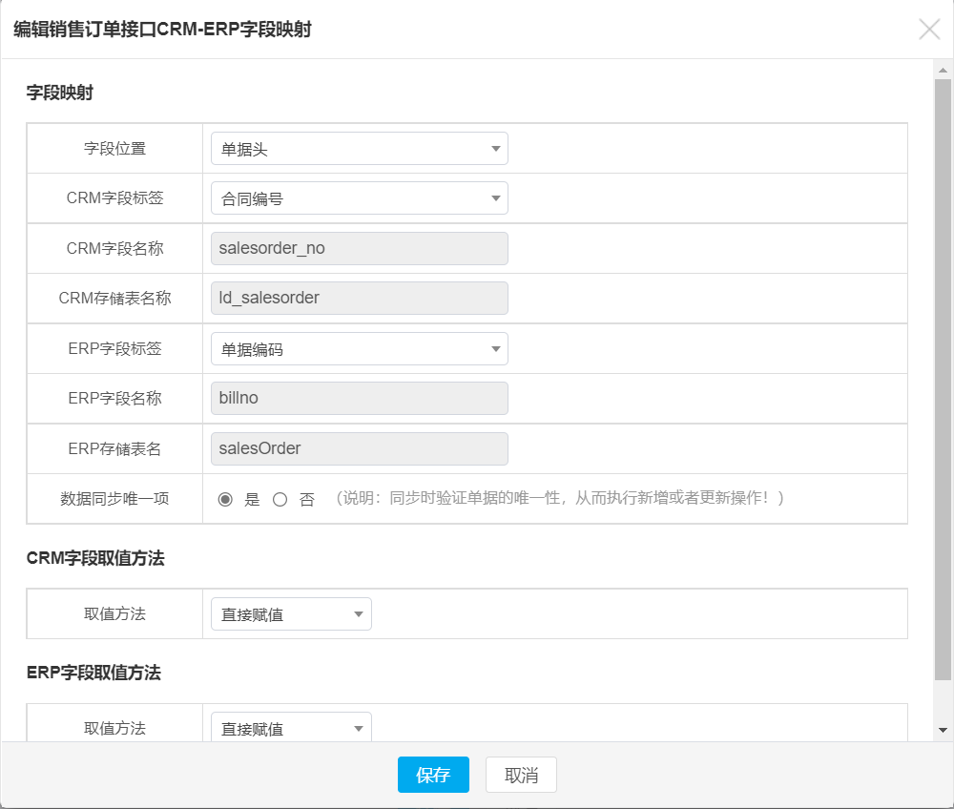
数据同步唯一项
如”合同编号”、”单据编号”等具有唯一性的字段需要在【数据同步唯一项】栏目中选择”是”；其余均为”否”。

Slide 54
初始化数据—历史数据如何同步
通过导入导出的单据需要更新内码，产品除外。
 | 产品 | 客户 | 联系人
CRM为 新购系统 | 通过接口:ERP->CRM即可 | 在ERP中导出客户列表，再导入CRM | 在ERP中导出客户列表，再导入CRM
ERP为新购系统 | 在ERP中导出客户列表，再导入CRM | 通过接口:ERP->CRM即可 | 通过接口:ERP->CRM即可

Slide 55
初始化数据说明
其他模块的数据进行初始化同步
数据同步方向与接口同步方向 | 初始化方式
一致 | 直接使用接口
不一致 | 导入导出

Slide 56
CRM与云星空ERP关于成员和职员的区别
问题描述：公司有10个成员，现有9名成员使用CRM系统，1名成员使用ERP，此时是否使用CRM的9个成员必须拥有ERP账号才可以实现同步？
解答：
CRM逻辑：成员=职员；
ERP逻辑：“成员”与业绩挂钩，隶属ERP管理范围，”职员“作为ERP的挂靠成员管理，上述使用CRM得9名成员只需要在ERP里面做为职员存在即可。
CRM：成员管理
成员A
成员B
成员C
成员D
··· ···
ERP
在ERP当中CRM成员可作为职员存在于下拉框当中，不需要成员同时拥有ERP账号。
职员A
职员B
职员C

Slide 57
01 准备工作
02 集成介绍
03自定义字段接口配置说明
04 灵当CRM产品对接多账套
05 其他问题
06 灵当CRM：深耕17年个性化CRM专家

Slide 58





企业简介
15
28
年行业深耕
家服务中心
上海灵当信息科技有限公司，简称“灵当CRM”，2008年成立起一直致力于为客户提供CRM行业解决方案
总部位于上海，在北京、深圳等多地
设立了分公司和服务中心
灵当CRM成立于2008年，是深耕行业15年的个性化CRM专家。公司总部位于上海浦东，目前已在北京、广州、深圳、苏州、武汉、南京等28个城市设有分公司和服务中心，在全国共有一千多家合作伙伴，为客户提供强有力的本地化服务支持。15年来，灵当CRM凭借优秀的产品，出色的实施能力和完善的售后体系，已服务20多个行业超3万家企业，是为中国企业插上数字化翅膀的赋能者！
灵当CRM拥有6大核心优势：个性自定义、移动化办公、高性价比、更多行业方案、集成ERP接口和部署方式灵活！灵当CRM致力于为企业提供客户管理数字化、销售管理自动化、服务管理智能化、项目管理一体化的个性化CRM行业解决方案，构建全生命周期的数字化管理体系，实现可持续的业绩增长！

Slide 59






企业文化
灵当CRM成立于2008年，是深耕15年的个性化CRM专家。公司总部位于上海浦东，目前已在北京、广州、深圳等28个城市设有分公司和服务中心。
经营使命
让中国企业数字化转型更成功
企业愿景
成为最受企业信赖的CRM公司
核心价值观
客户第一，以客户的成功定义我们的成功
经营理念
悦近来远 终身服务

Slide 60








十五年发展历程
CRM知识产权确立
核心技术成熟，稳步发展
2021 -
2018
上架金蝶云之家平台
同年 推出灵当销售通
ISO 27001证书
2017
移动门户配置型个性化CRM
2013
上架企业微信
2012
灵当CRM
移动端上线
2010
上海市双软认证企业授权
“CRM软件专业服务中心”
2009
推出SAAS产品灵当云CRM
2008
上线拥有自主知识产权的灵当CRM 1.0版
公司成立
创立
起航
发展
未来

Slide 61






企业荣誉
科技型企业
国家双软认证
ISO质量安全认证
多项著作权
国家3A信用企业

Slide 62
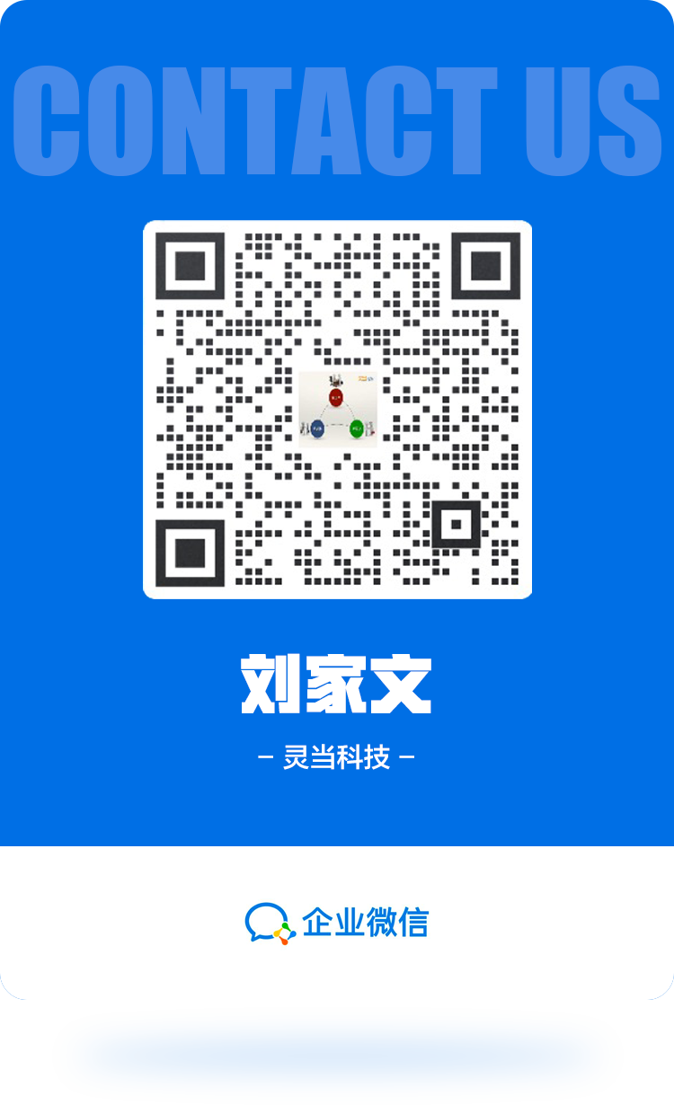
THANK YOU!
联系我们
销售热线：400-888-5110
技术热线：021-63201212

